Slide 1
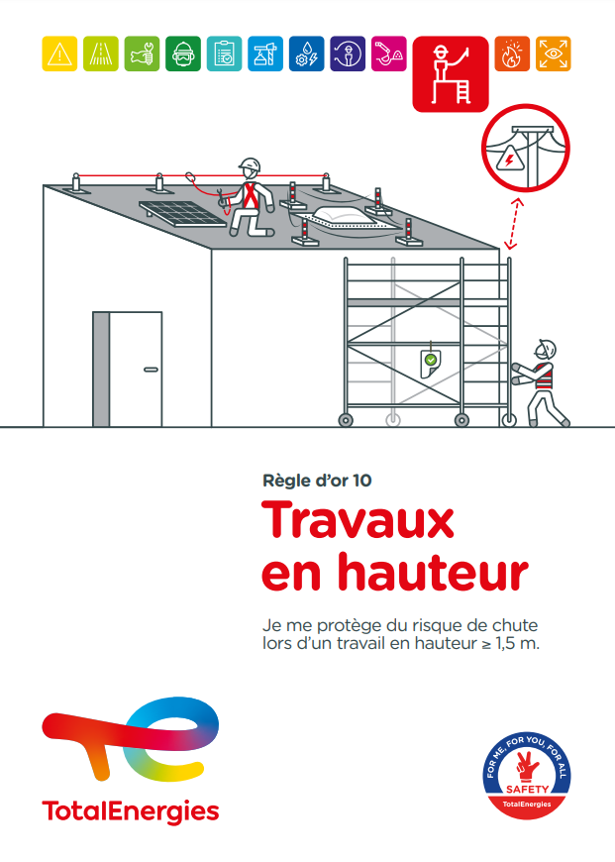
Guide atelier de déploiement règle d’or 10 - ‘’TRAVAIL EN HAUTEUR’’
Les nouvelles Règles d’or de TotalEnergies évoluent avec l’utilisation du '’je’’ dans la formulation des prescriptions et le remplacement des thèmes des Règles 11 & 12 par ‘’Travail à chaud’’ et ‘’Ligne de danger’’.
Pour garantir une efficacité optimum des Règles d’or, il est nécessaire que tous les collaborateurs de TotalEnergies et des Entreprises Partenaires aient la possibilité de se les approprier.
Cette appropriation est organisée en deux phases :
Phase 1 lors de la JMS 2022 : communiquer les nouvelles Règles d’or ;
Phase 2 actuelle : après avoir présenté le kit de déploiement de la Règle d’or 10, discuter les manières de mettre en œuvre les prescriptions.
Associé au kit de déploiement, ce guide est conçu pour vous aider à organiser et à animer un atelier de déploiement pour la Règle d’or 10
Les objectifs d’un atelier
Sur la base d’une écoute bienveillante et participative :
Passer en revue les prescriptions de la Règle d’or 10 et le kit de déploiement associé ;
Discuter les manières de les mettre en œuvre ;
Identifier et commenter les bonnes pratiques et les difficultés associées.
Organiser un atelier
Que faire avant l’atelier ?
Réserver un créneau ;
Inviter les collaborateurs par groupe de 5 à 15 personnes maximum.
Qui y participe ?
Les collaborateurs de TotalEnergies et des Entreprises partenaires.
Qui anime l’atelier ?
Un manager de service ou d’équipe.
Où réaliser l’atelier ?
Dans une salle de réunion équipée d’un projecteur et sur le terrain lorsque cela est possible.
Notes:
Prescriptions

Slide 2
Guide atelier de déploiement – RO 10
PRÉPARER
Supports disponibles
Retrouvez les supports des nouvelles Règles d’or dans la Toolbox HSE : https://toolbox-hse.totalenergies.com/fr/regles-dor-supports-generaux-et-supports-de-deploiement
Livret des nouvelles Règles d’or de TotalEnergies ;
Kit de déploiement de la Règle d’or 10 ;
Etc…
ANIMER
Votre rôle d’animateur
Déroulé de l’atelier
Faites discuter le groupe sur les manières d’appliquer systématiquement chaque prescription de la Règle d’or.
Identifiez les bonnes pratiques et les difficultés d’application.
Consolidez les échanges.
Suivez ces quelques conseils d’animation
Développez une écoute attentive, faites en sorte que tous puissent participer et s’exprimer, sans craindre le regard des autres.
Permettez à chacun d’exprimer son point de vue, de partager son expérience et de collecter de l’information.
Facilitez les échanges.
Démarrez l’atelier…
En salle ou sur le terrain :
Présentez-vous, remerciez les participants de leur présence ;
Rappelez les modalités de fonctionnement de l’atelier, les attendus.
Présentez le kit de déploiement RO 10…
Rappelez les définitions, présentez l’accidentologie et les objectifs de la Règle ;
Présentez les REX qui illustrent chacune des prescriptions.
Et vous, comment faites-vous… ? Appuyez-vous sur ces REX pour engager la discussion et demandez aux participants de décrire les manières de faire sur le site.
Synthétisez les échanges…
Avec les participants, synthétisez par écrit les échanges en identifiant :
les bonnes pratiques ;
les difficultés ;
pour respecter chaque prescription (voir exemple page suivante).
Consolidez les échanges
Les bonnes pratiques sont partagées dans l’outil Safety+ (voir les consignes en pages suivantes) ;
Les difficultés sont remontées sur la communauté Yammer ‘’Nouvelles Règles d’or’’.
1
2
3
LA PAROLE DOIT ÊTRE LIBRE !​
6 pièges à éviter
4
Donner le mauvais ton
Mener la discussion trop rapidement
Se concentrer sur les problèmes plus que sur les solutions
5
Perdre le fil
Faire trop de suggestions
Empêcher le groupe à formuler ses propres conclusions
Les étapes 4 et 5 sont essentielles dans le processus d’appropriation des règles. Connaitre et partager la réalité du terrain contribue à l’application effective et systématique des Règles d’or.
Notes:
Exprimer le professionnalisme

Slide 3
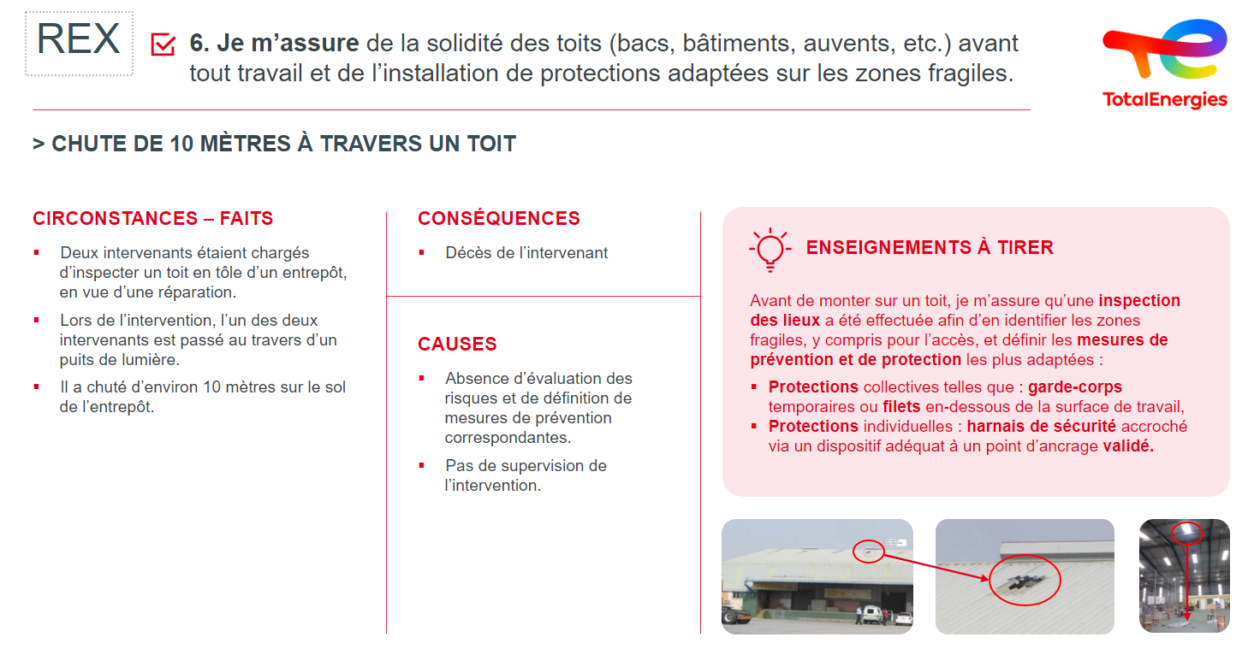
EXEMPLE D’UTILISATION D’UN REX POUR ANIMATION DE L’ATELIER
Exemple de REX du kit de déploiement RO 10
Et vous, comment faites-vous … ?
Appuyez-vous sur les REX proposés dans le kit pour engager la discussion et demandez aux participants de décrire les manières de faire sur le site pour respecter chaque prescription de la Règle d’or 10.
Quelles sont les manières de faire des professionnels pour respecter les prescriptions ?
-
-
-
-
-
Quelles sont les difficultés rencontrées pour respecter les prescriptions ?
-
-
-
-
Notes:
Kit de déploiement

Slide 4
PARTAGER LES BONNES PRATIQUES
Partager une bonne pratique dans Safety+ Accès Safety+
A quoi cela sert de partager une bonne pratique ?
Partager une bonne pratique c’est :
- valoriser le professionnalisme de toutes les personnes qui participent à la bonne réalisation d’une activité ;
- transmettre les méthodes utilisées au plus grand nombre afin d’améliorer la sécurité au poste de travail.
Comment faire ?
Ouvrir la page Safety+ contribution depuis un PC
Sélectionner une image ou une photo
Faites une description de la bonne pratique en rédigeant la première ligne comme ci-après : ‘’DEPLOIEMENT NOUVELLES REGLES D’OR – RO XX’’
Compléter les champs, sélectionner la Règle d’or concernée. Dans l’onglet + d’infos, sélectionner le thème ‘’déploiement nouvelles Règles d’or’’.
Vous avez la possibilité de joindre un fichier
remonter les difficultés
Remonter une difficulté sur le Yammer dédié ‘’ Nouvelles Règles d’or - déploiement ’’ Yammer - New Golden Rules roll-out / Nouvelles Règles d'or déploiement
A quoi cela sert de remonter une difficulté ?
Remonter une difficulté c’est :
décrire la réalité du terrain et les contraintes de mise en œuvre des prescriptions ;
communiquer avec le management et les rédacteurs de la règle pour définir ensemble des modalités de mise en œuvre sans remettre en question l’exigence de prévention.
Comment faire ?
Ouvrir la communauté Yammer ‘’Nouvelles Règles d’or - déploiement’’ depuis un PC ICI
Dans le fil d’actualité publiez un commentaire avec ou sans photo décrivant le numéro de la Règle d’or, la prescription concernée et la difficulté d’application ;
N’oubliez pas de décrire le contexte.
Notes:
Notion de gestion des organisations pour la sécurité :
Prendre des situations concrètes et précises. Instancier la discussion (partir du particulier pour généraliser).
Favoriser la constitution des points de vue collectifs.
Donner la possibilité d'agir face au danger, avoir de la prise individuelle et collective.
Limiter les stratégies collectives de défense (focus sur l'objectif a réaliser et non sur les dangers).
Rapporter localement les échanges pour prise en compte par le management.
Recommander de réaliser se type d'échange régulièrement pour échanger sur la sécurité au travail.

